Slide 1

부산촌놈인 내가
<<한국정복>>을
할 수 있을리 없잖아!!
(아니 어쩌면 할 수 있을지도..)

Slide 2

♣INDEX♣
♣제1장
  등장배경
♣제2장
  기능
♣제3장
  대략적인 모습

Slide 3
등장배경
여행중에 사진을 찍던 나는 문득 생각이 들었다.
‘이런 사진들을 편하게 기억할 수 있게 저장할 수는 없을까?
난 인스타도 안하는데..’
번뜩..! 맞다.. 내가 만들면 되지 않을까..?
지도를 바탕으로 추억을 채워 나가면 좋겠다. 가능하면 한 눈에 들어오게 .. 하지만 또 충분하게 ..

Slide 4
기능
지도를 이용해서 빈칸을 채워 나가는 방식이다.
물리적 위치를 index로 하여 사진, 동영상, 코멘트 등을 채워나간다.
자세하게 기록 할 수도 있지만 간단하게 기록하는 방식을 지원한다. 관광지에 가면 있는 낙서처럼 짧은 기록을 남기면 좋겠다. 다양한 감상 스티커를 사용하여 남기는 방식도 좋을 것 같다.
포켓몬GO처럼 수집하는 재미도 있을 것 같다.
다른 사람들의 기록에 대한 정보도 공유하게 되면 좋겠다.

Slide 5
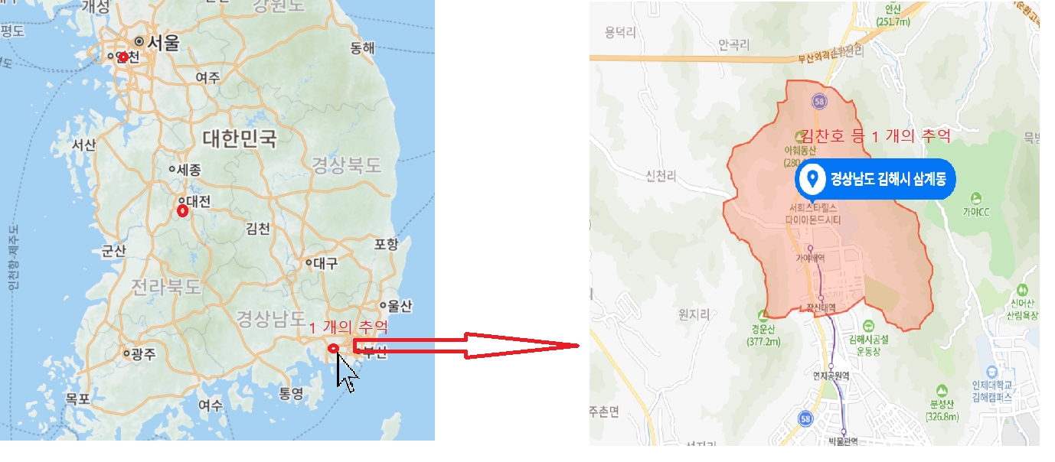
대략적인 모습

Slide 6
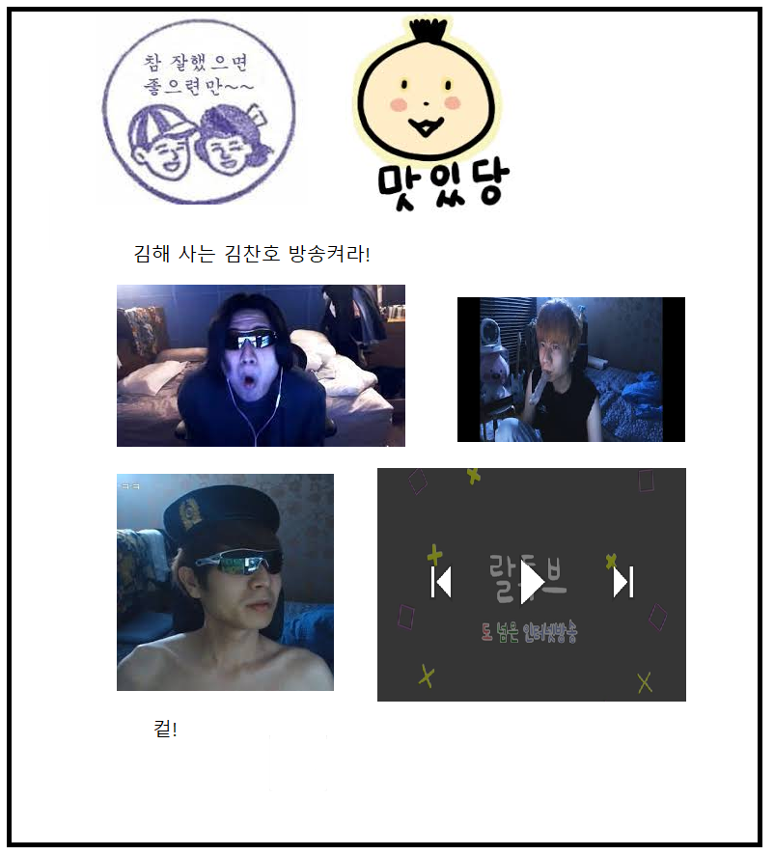
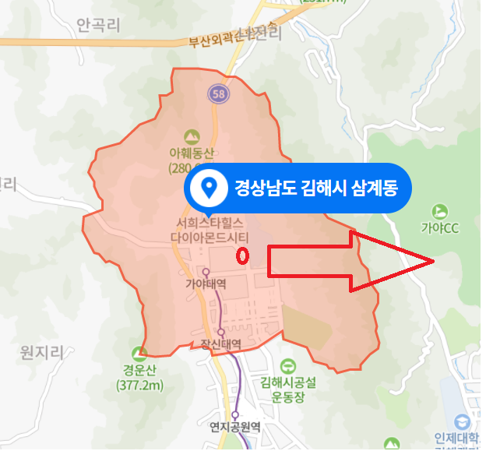
김찬호 생가

